Slide 1
Данные для проверки
Notes:
Вам поставлена цель: протестировать новый функционал, который должен появиться в текущей итерации проекта, — авторизация на онлайн-платформе Bulgakov с помощью учетной записи майкрососфт. Есть задача, заведённая в системе управления проектом. Есть требования для данной задачи, разработанные аналитиком.
Попробуйте предположить, какие вопросы могут задать начинающие тестировщики в числе первых:
Сколько нужно написать тестов, чтобы быть уверенным, что новая функциональность работает согласно требованиям?
Как правильно выбрать данные для теста?
Как правильно составить шаги проверки?
Если тестов будет много, как сделать так, чтобы ими было удобно управлять и было удобно их поддерживать?

Slide 2
Где мы сейчас находимся
Тест-план
Чек-лист
Тест-кейс
Данные
Выполнение
Тест-дизайн
Отчет о дефектах

Slide 3
Что такое тест-кейс? Атрибуты тест-кейс?
Notes:
Вам поставлена цель: протестировать новый функционал, который должен появиться в текущей итерации проекта, — авторизация на онлайн-платформе Bulgakov с помощью учетной записи майкрососфт. Есть задача, заведённая в системе управления проектом. Есть требования для данной задачи, разработанные аналитиком.
Попробуйте предположить, какие вопросы могут задать начинающие тестировщики в числе первых:
Сколько нужно написать тестов, чтобы быть уверенным, что новая функциональность работает согласно требованиям?
Как правильно выбрать данные для теста?
Как правильно составить шаги проверки?
Если тестов будет много, как сделать так, чтобы ими было удобно управлять и было удобно их поддерживать?

Slide 4
Техники тест-дизайна
Разделение на классы эквивалентности и анализ граничных значений
Техника Pairwise

Slide 5
Определения
Класс эквивалентности (equivalence class) — набор данных, обрабатываемых одинаковым образом и приводящих к одинаковому результату.
Граничное условие (border condition, boundary condition) — значение, находящееся на границе классов эквивалентности.

Slide 6
Рассмотрим применение классов эквивалентности для выбора тестовых данных
Скидки в интернет магазине
менее 5000 рублей — скидка не предоставляется;
от 5000 и менее 10 000 рублей — скидка 5%;
от 10 000 и менее 20 000 рублей — скидка 10%;
от 20 000 и более — 15%.
Notes:
Вам нужно протестировать применение скидки в модуле «Оплата товара» в интернет-магазине. Согласно требованиям, скидка автоматически применяется к сумме покупки, если стоимость товаров в корзине.
Проверять применение скидки, начиная от суммы покупки 1 рубль и заканчивая максимально возможной суммой

Slide 7
Применение классов эквивалентности
от 0 и менее 5000 рублей | 0%
от 5000 менее 10 000 рублей | 5%
от 10 000 и менее 20 000 рублей | 10%
от 20 000 рублей и более | 15%
Notes:
Теперь достаточно выбрать по одному представителю из каждого класса и проверить применение скидки на сумму покупки в корзине

Slide 8
Границы между классами эквивалентности
от 0 и менее 5000 рублей | 0%
от 5000 менее 10 000 рублей | 5%
от 10 000 и менее 20 000 рублей | 10%
от 20 000 рублей и более | 15%
Notes:
Граничные значения 5000 10000 20000

Slide 9
Данные для тестирования
Скидки в интернет магазине
менее 5000 рублей — скидка не предоставляется;
от 5000 и менее 10 000 рублей — скидка 5%;
от 10 000 и менее 20 000 рублей — скидка 10%;
от 20 000 и более — 15%.
-500, 0, 1000, 5000, 7500, 10 000, 15 000, 20 000, 25 000

Slide 10
Границы допустимых значений для параметра
Пример:
Поля количества товаров в корзине интернет-магазина
Целые значения
R – остаток товара

Slide 11
Границы допустимых значений для параметра
Диапазоны: [1; R] [R+1; ∞]
Значения: -4, 0, 1, R, R+1

Slide 12
Классы эквивалентности в строковых параметрах

Slide 13
Классы эквивалентности поля пароль
Ограничено 8 знаками
Буквы
Цифры
L - Буква
D - Цифра

Slide 14
Классы эквивалентности поля пароль
Будем брать длины пароля — 0, 1, 4, 8, 10
Для каждой длины пароля возьмём 0 букв, 1 букву, 1 цифру, все буквы, все цифры, несколько букв и несколько цифр.

Slide 15
Варианты решений возможны следующие:
пустой пароль,
L,
D,
LL,
DD,
LD,
DL,
LLLL,
DDDD,
LDDD,
LDLD,
DLLLLLLL,
DDDDDDDD,

Slide 16
Тестируем поля типа «дата»
Как протестировать поля дата на НОЛЬ?

Slide 17
Тестируем поля типа «дата»
Тестируем ноль:
00.00.0000 → дата
12.03.0000 → год
12.00.1989 → месяц
00.03.1989 → день
01.01.1900 — магическая дата, на которой все падает
01.01.1970 — unix-овый ноль

Slide 18
Тестируем поля типа «дата»
Верхняя граница:
99.99.9999 → дата
12.03.9999 → год
12.99.1989 → месяц
99.03.1989 → день

Slide 19
Тестируем поля типа «дата»
Верхняя граница:
31.02.2010 —день
12.15.2010 —месяц
35.15.2010 — день-месяц

Slide 20
Попарное тестирование и поиск комбинаций
Попарное тестирование (pairwise testing) — техника тестирования, в которой вместо проверки всех возможных комбинаций значений всех параметров проверяются только комбинации значений каждой пары параметров.

Slide 21
Попарное тестирование и поиск комбинаций
Возьмём три дискретных параметра: P1, P2 и P3, принимающие три различных значения каждый: P1 = {A, B, C}, P2 = {D, E, F} и P3 = {G, H, I}. Легко подсчитать количество возможных уникальных комбинаций всех значений этих параметров — 3*3*3 = 27.

Slide 22
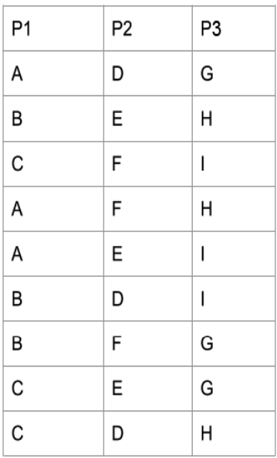
Попарное тестирование и поиск комбинаций

Slide 23
Приложения для попарного тестирования
https://pairwise.teremokgames.com

